Slide 1





UỶ BAN NHÂN DÂN QUẬN HỒNG BÀNG
TRƯỜNG TIỂU HỌC AN HỒNG
TIẾNG VIỆT LỚP 1
BÀI 71: ƯƠC - ƯƠT
Giáo viên: Phạm Thị Phương

Slide 2
Tiết 1

Slide 3
Khởi động:
uôc
vuốt ve
trẻ thơ
ươu
uông
cưỡi ngựa

Slide 4

ươc
ươc
Hà ước được lướt sóng biển.
ươt

Slide 5
ươc
ươt
đ
ươc
được
ươc
ươc
ươc
ươc
bước
lược
ngược
nước
ươc
ươt
lượt
mướt
ươt
mượt
lướt
ươt
ươt

Slide 6
thước kẻ dược sĩ lướt ván

Slide 7
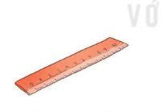
thước kẻ
ươc

Slide 8

ươc
dược sĩ

Slide 9

lướt ván
ươt

Slide 10

ươc
ươt
đ
ươc
được
ươc
bước
lược
ngược
nước
lướt
lượt
mướt
mượt
ươc
dược sĩ
lướt ván
thước
ươc
ươt

Slide 11
Viết bảng con

Slide 12
Tiết 2

Slide 13
1
2
Lúc học hát, Nam ước làm ca sĩ. Lúc nghe mẹ đọc thơ, Nam lại ước trở thành nhà thơ. Khi ra biển, Nam ước là người lái tàu, vượt qua những con sóng lớn. Nhìn lên bầu trời, Nam lại ước làm phi công. Nam tự hỏi: ‘‘Bao giờ mình mới lớn nhỉ?’’ .
ươc
ươc
3
ươc
ươt
4
ươc
5

Slide 14
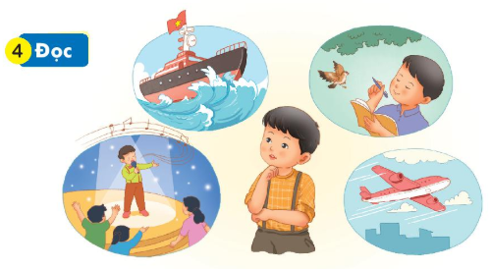
Lúc học hát, Nam ước làm ca sĩ. Lúc nghe mẹ đọc thơ, Nam lại ước trở thành nhà thơ. Khi ra biển, Nam ước là người lái tàu, vượt qua những con sóng lớn. Nhìn lên bầu trời, Nam lại ước làm phi công. Nam tự hỏi: ‘Bao giờ mình mới lớn nhỉ’ .

Slide 15

Giải lao

Slide 16
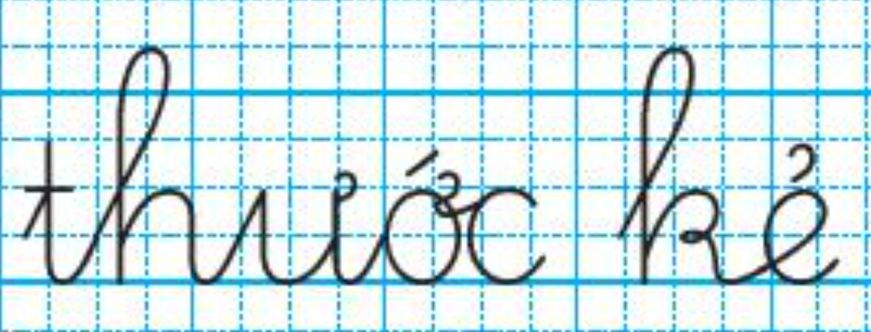
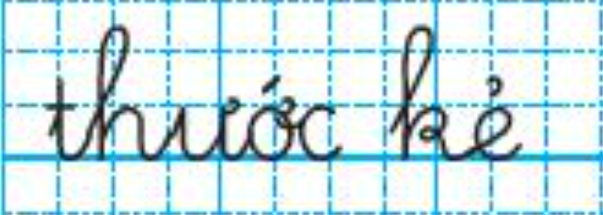

Slide 17
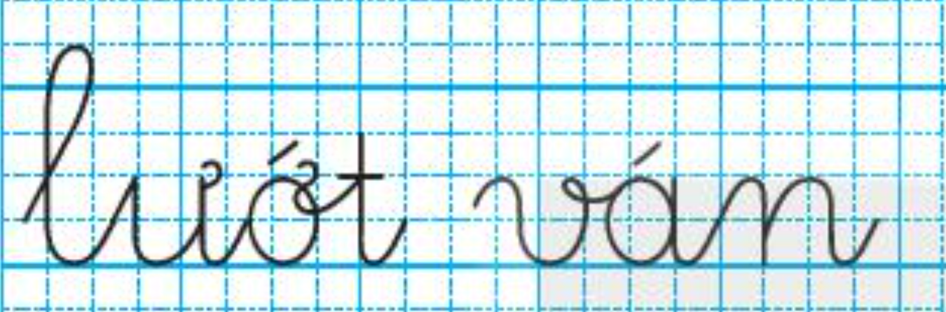
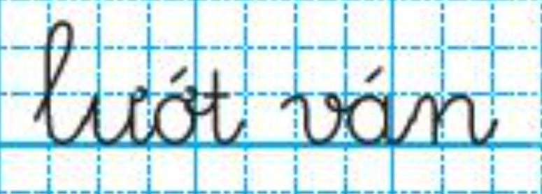

Slide 18
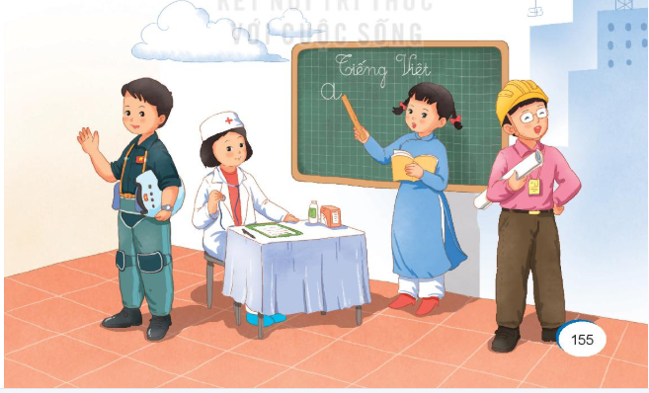
5
Nói
Ước mơ của em

Slide 19


